Slide 1
DWARF简介
XXX

Slide 2
目录
Backgroud
Overview
Data and Types
Executable Code
ELF Debug Sections
DWARF Compression
Summary

Slide 3
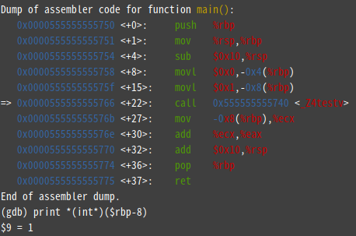
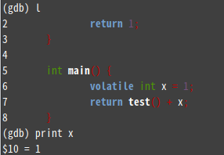
1 Backgroud
int test() {
return 1;
}
int main() {
volatile int x = 1;
return test() + x;
}
DWARF

Slide 4
1 Backgroud
DWARF是一种用于支持源代码级调试的调试信息文件格式.
被众多编译器和调试器广泛采用.
支持C、C++, 并且设计上易于扩展以适应其他语言.
架构无关, 适用于任何处理器或操作系统环境.

Slide 5
1 Backgroud
为什么要了解DWARF?
科研需求: 为DWARF提供增量链接支持.
静态分析: 了解如何在LLVM IR中获取源码信息.
开发调试: 了解调试器的工作机制.

Slide 6
1 Backgroud
Q: 是否能进一步提升DWARF的效率?
LLVM Build Type | Build Directory Size
Release | 9.2GB
Debug | 110GB
clang16-realease(195MB)
clang16-debug(3457MB)
.debug_info(2484MB)
每次调试clang/llvm, 先要等待至少30s加载调试信息...

Slide 7
2 Overview
树形结构
每个节点是一个Debugging Information Entry(DIE)
每个DIE有一个Tag和一个Attributes列表.
DIE3
Tag: Compilation Unit
Attr1: Dir=/home/hzy/
Attr2: Name=test.cpp
...
DIE1
Tag: Base Type
Attr1: Name=int
Attr2: ByteSize=4
Attr3: Encoding=signed
...
DIE2
Tag: Subprogram
Attr1: Name=main
Attr2: Type=int
Attr3: Line=2
...
DIE4
Tag: Subprogram
...

Slide 8
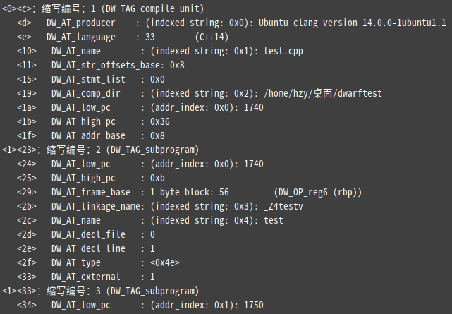
2 Overview
readelf -wi test.cpp
DW_TAG
int test() {
return 1;
}
int main() {
int x = 1;
return test() + x;
}
DW_AT
DIE
0:DIE1
1:--DIE2
1:--DIE3
2:----DIE4
1:--DIE5

Slide 9
2 Overview
Types of DIEs:
Data and Type:
DW_TAG_base_type, DW_TAG_array_type, DW_TAG_class_type, DW_TAG_ pointer_type, DW_TAG_variable, ...
Executable Code:
DW_TAG_compile_unit, DW_TAG_subprogram, ...

Slide 10
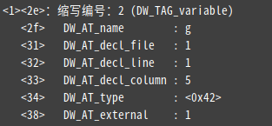
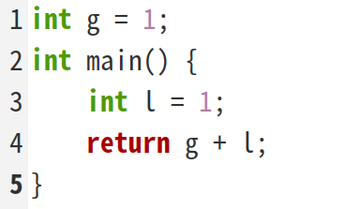

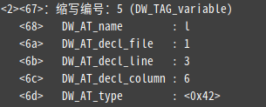
3 Data and Types
Variable: g
Type:int
Variable: l
Base Types
Type Composition
Array
Structures, Classes, ...

Slide 11
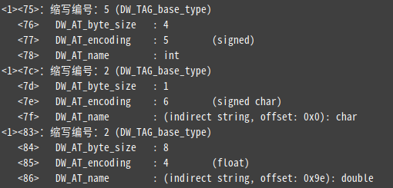
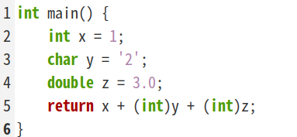
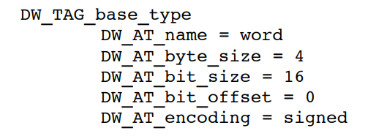
3.1 Base Types
字节数:4
名称: int
有符号
兼容不同的处理器与编译器
16­bit word type stored in
the top 16­bits of a 32­bit word.

Slide 12
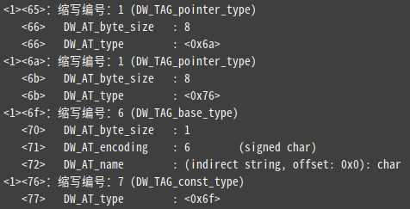
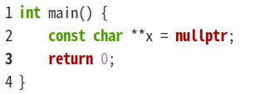
3.2 Type Composition
pointer
pointer
const
char

Slide 13
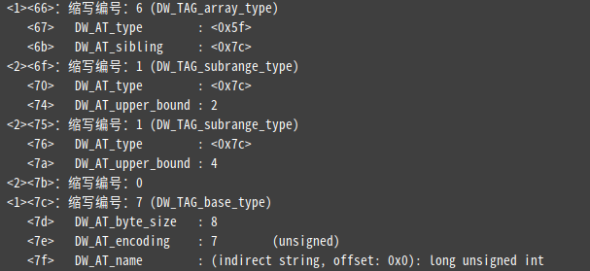
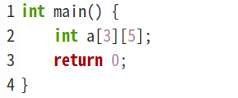
3.3 Array
一维容量:3
二维容量:5

Slide 14
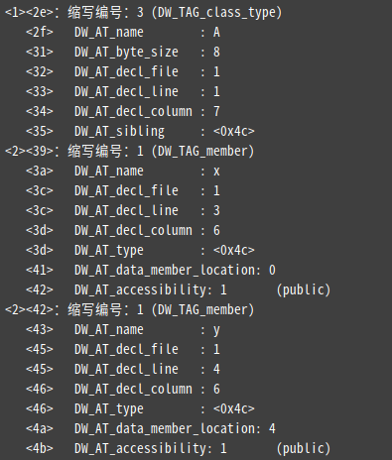
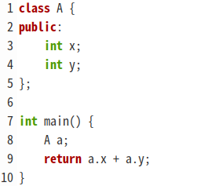
3.4 Structures, Classes, ...
class: A
大小: 8 byte
field: x
偏移: 0 byte
field: y
偏移: 4 byte
Notes:
注: DW_TAG_member是Data

Slide 15
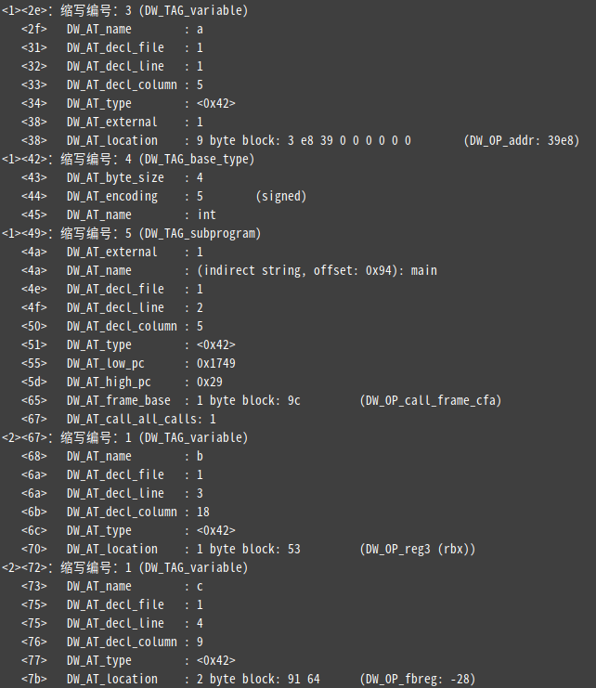
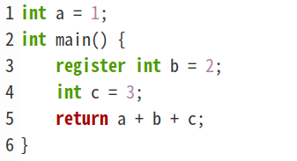
3.5 Variables
变量名: b
所在文件: 1
所在行: 3
所在列: 18
类型索引: 0x42(int)

Slide 16
3.6 Location Expressions
在gdb中print c时, 调试器是怎么获取c的地址的?
绝对地址(需重定位)
寄存器
栈

Slide 17

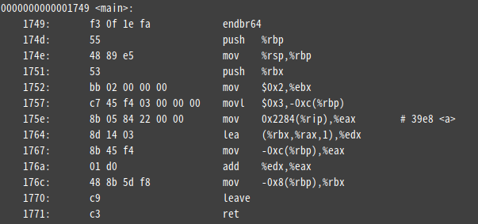
3.6 Location Expressions
readelf -s a.out
objdump -d a.out
register int b = 2;

Slide 18
3.6 Location Expressions
-0
rsp->
-8
ret addr
-16
rbp
<-rbp
-24
rbx
-28
<-rbp-12
objdump -d a.out
int c = 3;
Location Expression可以是基本寻址、数值运算、分支的组合, 从而表达任意复杂的寻址.

Slide 19
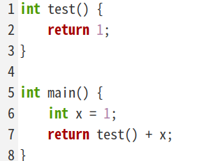
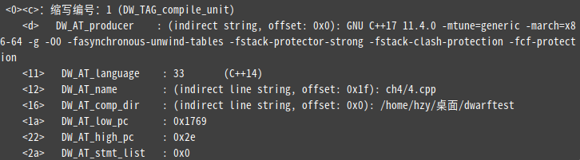
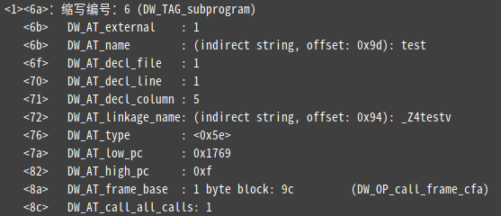
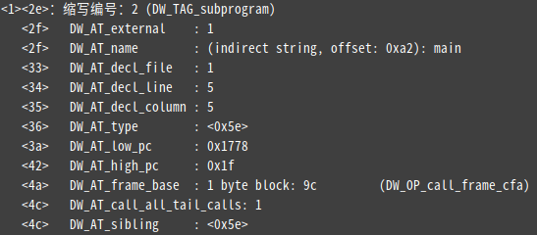
4 Executable Code
Compile Unit
Subprogram: test
Subprogram: main
Varibale: x
Type: int

Slide 20
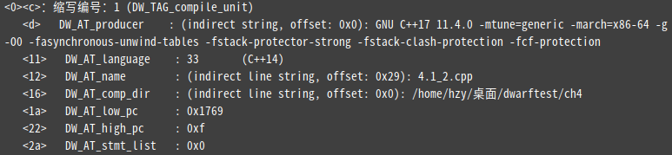

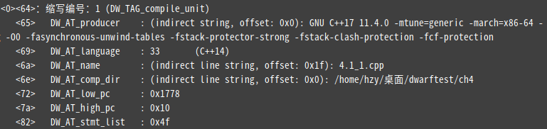
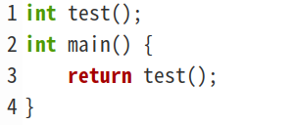
4.1 Compile Unit
编译命令: g++(11.4) -march=x86-64 ...
语言: c++14
文件名: 4.1_2.cpp
路径: ...
起始地址: 0x1769
终止地址: 0x1769+0xf
4.1_2.cpp
4.1_1.cpp

Slide 21
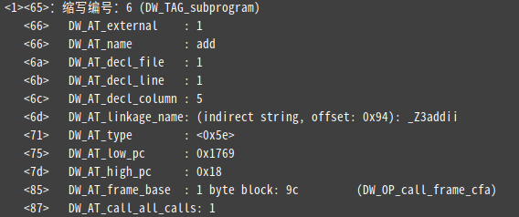

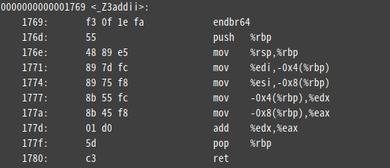
4.2 Subprograms(Functions)
readelf -wi a.out
外部可见: true
函数名: add
所在行: 1
所在列: 5
API签名: _Z3addii
类型: 0x5e(int)
起始地址: 0x1769
终止地址: 0x1769+0x18
objdump -d a.out

Slide 22
5 ELF Debug Sections
Section Name | Description
.debug_abbrev | Abbreviations used in the .debug_info section
.debug_aranges | A mapping between memory address and compilation
.debug_frame | Call Frame Information
.debug_info | The core DWARF data containing DIEs
.debug_line | Line Number Program
.debug_loc | Location descriptions
.debug_macinfo | Macro descriptions
.debug_pubnames | A lookup table for global objects and functions
.debug_pubtypes | A lookup table for global types
.debug_ranges | Address ranges referenced by DIEs
.debug_str | String table used by .debug_info
.debug_types | Type descriptions

Slide 23
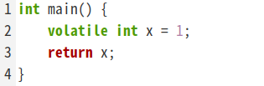
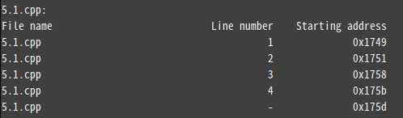
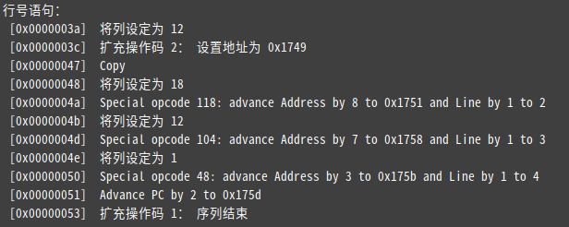
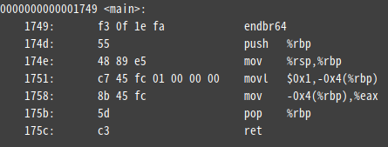
5.1 .debug_line
在源码打断点时, 调试器是怎么关联到binary代码地址的?
readelf -wL a.out
占用大量空间
readelf -wl a.out
objdump -d a.out
Line Number
Program: 每行只记录基于上一行的增量信息

Slide 24
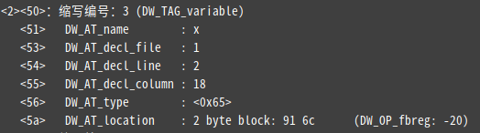
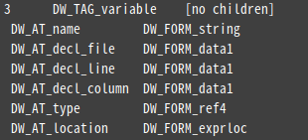
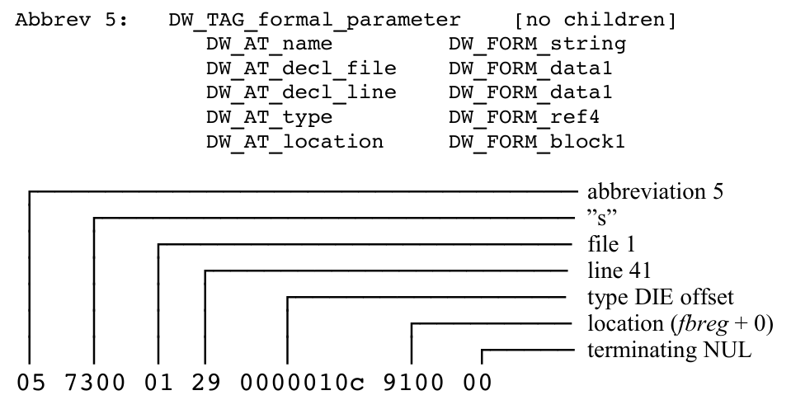
5.2 .debug_abbrev
readelf -wi a.out
readelf -wa a.out
DIE存放数据
Abbrev描述如何解析DIE中的数据
Abbrev
DIE
Notes:
下面的图是随便找的, 与上面的例子不对应, 理解大概意思即可

Slide 25
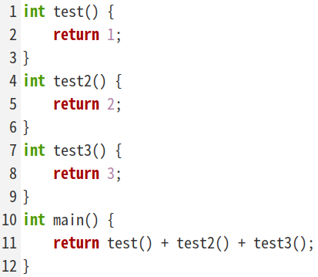
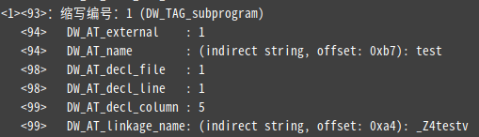
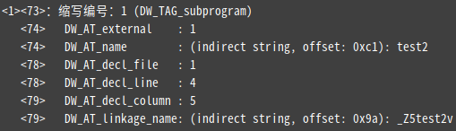
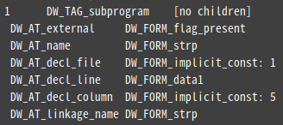
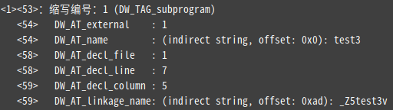
5.2 .debug_abbrev
多个DIE可复用
同一个Abbrev
Notes:
下面的图是随便找的, 与上面的例子不对应, 理解大概意思即可

Slide 26
6 DWARF Compression
数据压缩
LEB128: 可变长整形, 高位全0时压缩(每8位一组).
表格压缩
Line Number Program: 每行只记录上一行的增量信息
缩写压缩
多个DIE可复用一个Abbrev
链接器COMDAT优化
链接过程中, 多个debug表合并时可能存在冗余的模板信息. 可为其设置单独的节, 并借助链接器优化冗余节.

Slide 27
7 Summary
DWARF是一种结构良好, 兼容多种架构、系统与语言的调试格式.
DWARF具备紧凑的结构, 已通过多种优化方法进行压缩.
然而, 在大型项目的调试中, DWARF的效率依旧不足, 考虑后续开展优化工作.

Slide 28
Commands
获取ELF中的debug/eh_frame:
-w --debug-dump[a/=abbrev, A/=addr, r/=aranges, c/=cu_index, L/=decodedline,
f/=frames, F/=frames-interp, g/=gdb_index, i/=info, o/=loc,
m/=macro, p/=pubnames, t/=pubtypes, R/=Ranges, l/=rawline,
s/=str, O/=str-offsets, u/=trace_abbrev, T/=trace_aranges,
U/=trace_info]
例如:
readelf -w a.out
readelf -wL a.out

Slide 29
参考资料
DWARF官网: https://dwarfstd.org/
DWARF快速入门: https://dwarfstd.org/doc/Debugging%20using%20DWARF-2012.pdf

Slide 30
谢谢
XXX

